Slide 1






Программный комплекс, рассчитывающий предполагаемые результаты пластических операций
1

Slide 2

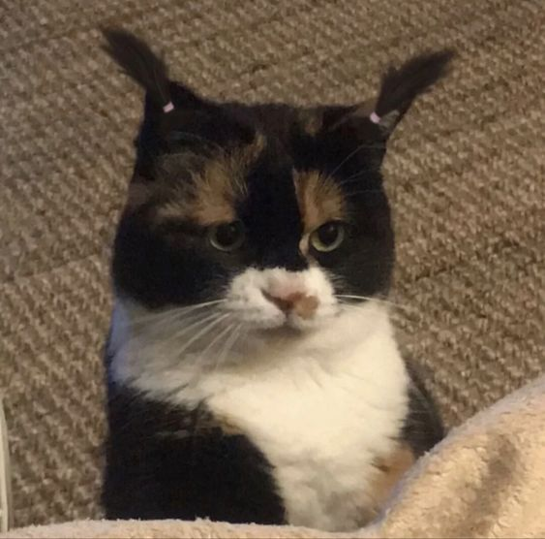
ПРОБЛЕМА
Желание пациентов знать предварительный итог пластической операции
Невозможность индивидуально предсказать вероятный результат пластической операции
2

Slide 3

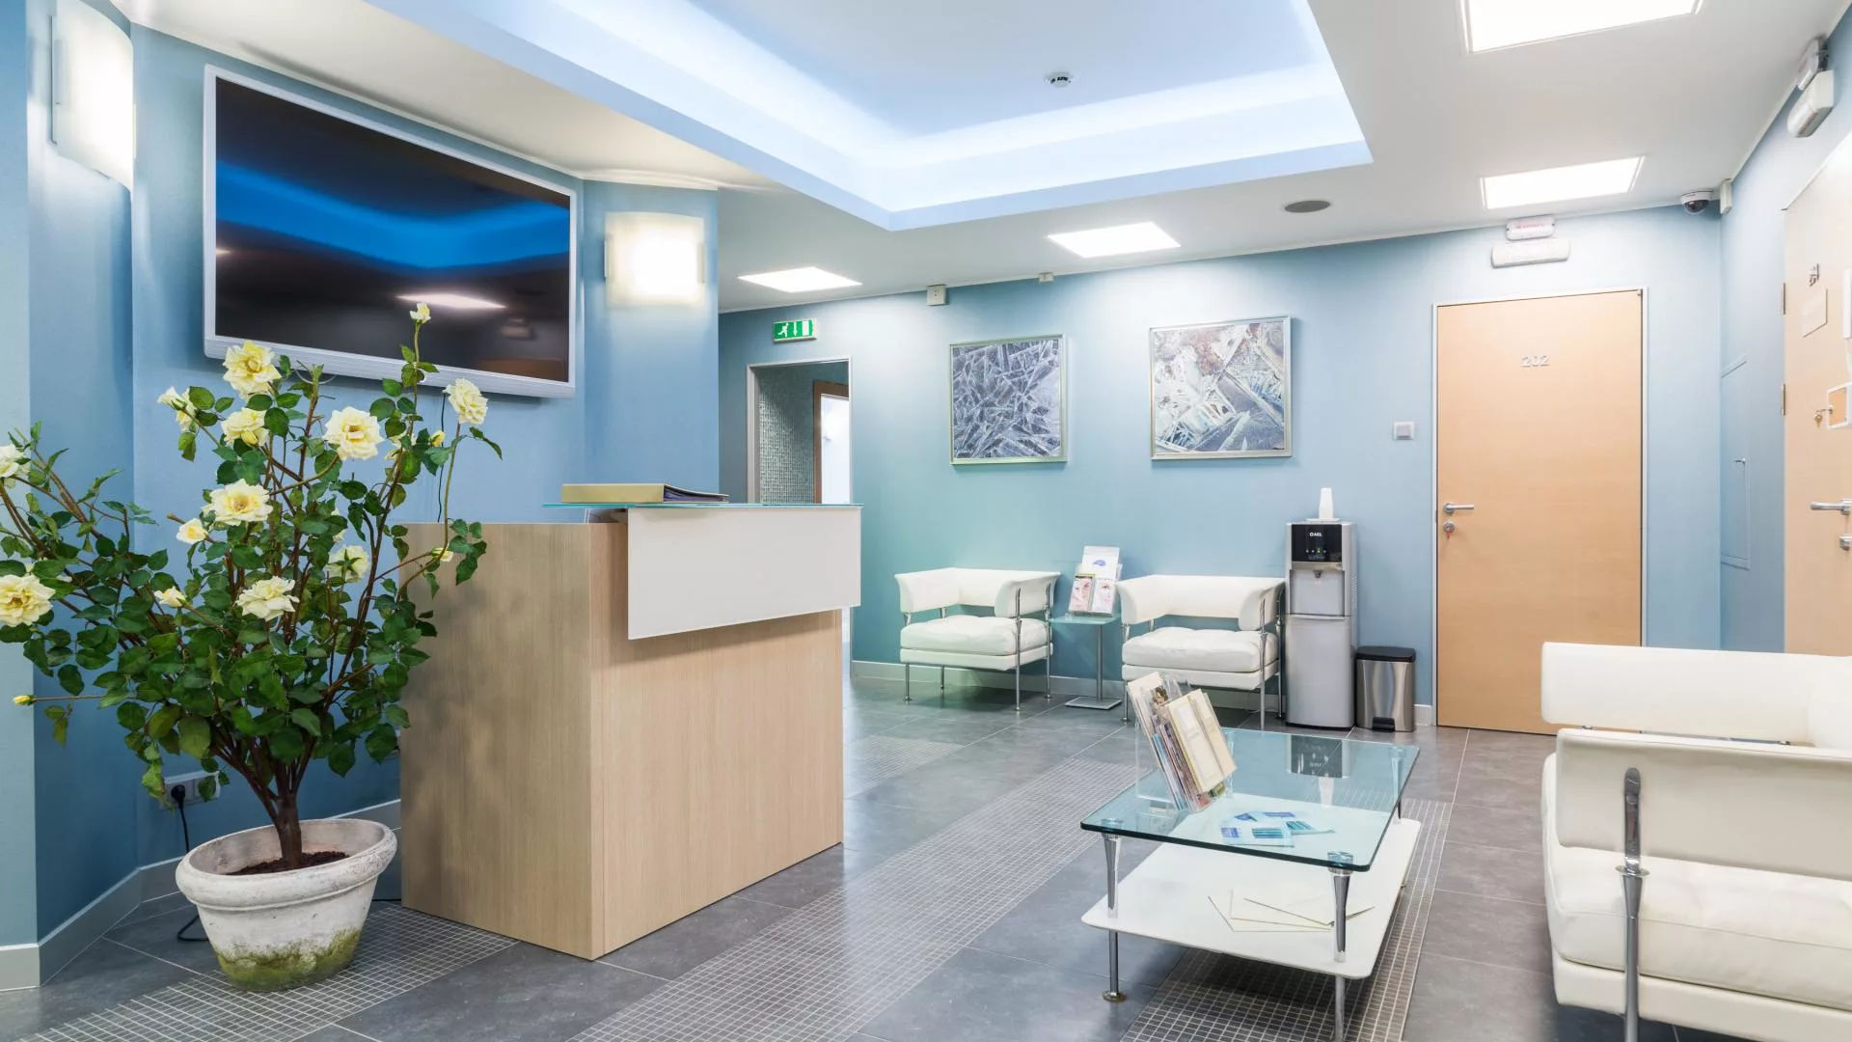
ЦЕЛЕВАЯ АУДИТОРИЯ
Частные клиники, специализирующиеся на пластической хирургии
3

Slide 4

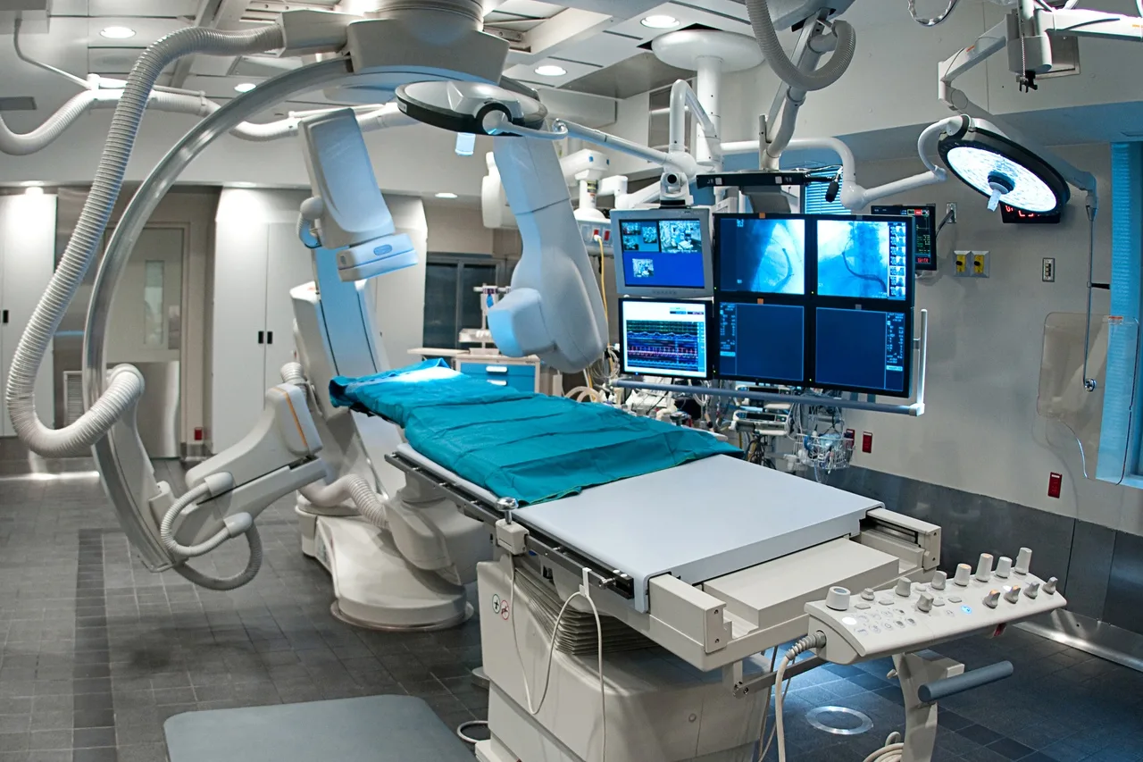
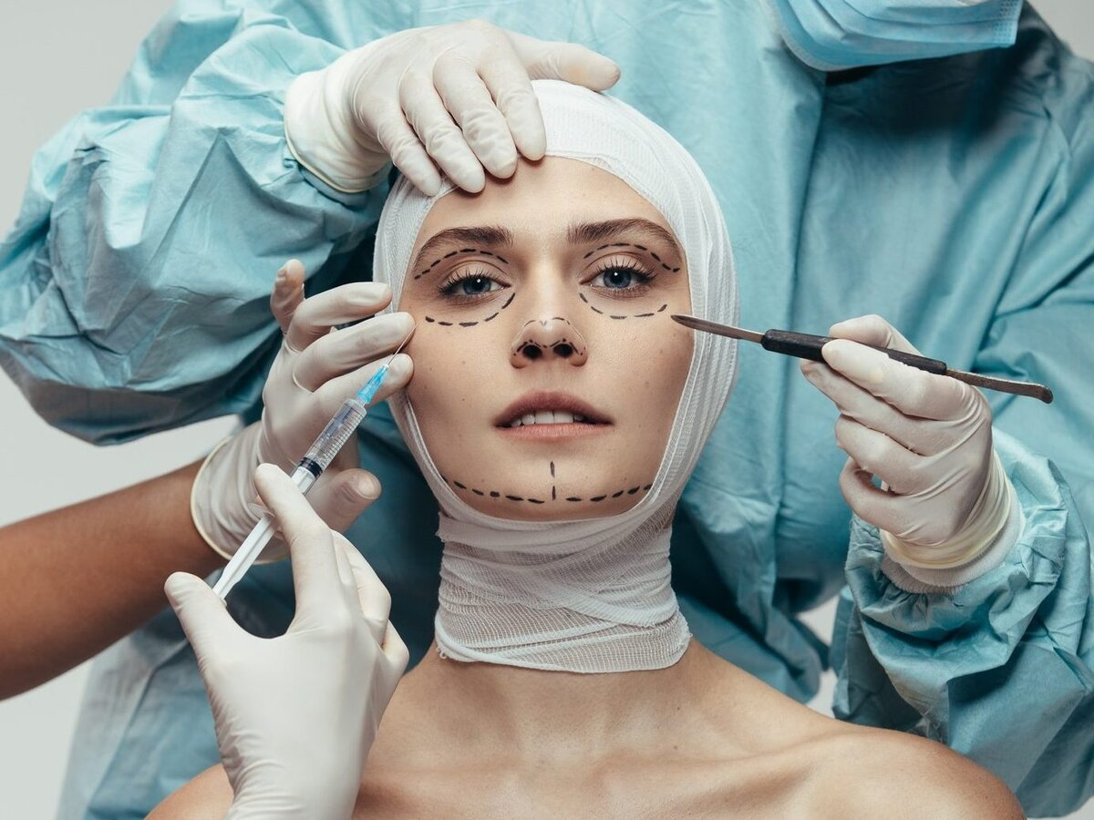
РЕШЕНИЕ
Программный комплекс, рассчитывающий предполагаемые результаты пластических операций.
Технология, основанная на искусственном интеллекте и машинном обучении, анализирует фотографии области предстоящей пластической операции
На основе фотографии строятся опорные точки и задается программа предстоящей пластической операции
Итогом работы программного комплекса станет фотография вероятного результата пластической операции, которую можно будет представить пациенту для выбора объема и техники операции в соответствии с коллегиальной моделью взаимоотношений «врач-пациент»
4

Slide 5
РЫНОК
TAM 105 млрд руб.
Мы работаем на рынке B2B
TAM – 105 млрд руб.
SAM – 8 млрд руб.
SOM – 1,2 млрд руб.
SAM 8 млрд руб.
SOM 1,2 млрд руб.
5

Slide 6

БИЗНЕС-МОДЕЛЬ
Прямые продажи лицензии на использование программного комплекса частным клиникам
6

Slide 7
ТЕКУЩИЕ РЕЗУЛЬТАТЫ
Сформулирована гипотеза проекта
Разработано предварительное техническое задание
Проведен мониторинг рынка
Проведены проблемные интервью (11 пациентов пластических хирургов, 2 пластических хирурга)

Slide 8

ПЛАНЫ РАЗВИТИЯ
Планы развития, основные укрупненные задачи
Разработка бизнес-модели
Разработка дизайна прототипа
Разработка лендинга проекта
Разработка технического задания для создания программного комплекса
Сбор базы данных для точного определения результатов оперативного вмешательства
8

Slide 9

КОНТАКТЫ ЛИДЕРА
Татьяна Юрьевна Кидяева
+7 (986) 789-05-07
tanya_00-1@mail.ru
9

